Slide 1
Varie forme di ATEISMO MODERNO
Presentazione per dibattiti
di Claudio Gobbetti
6 dic 2020

Slide 2
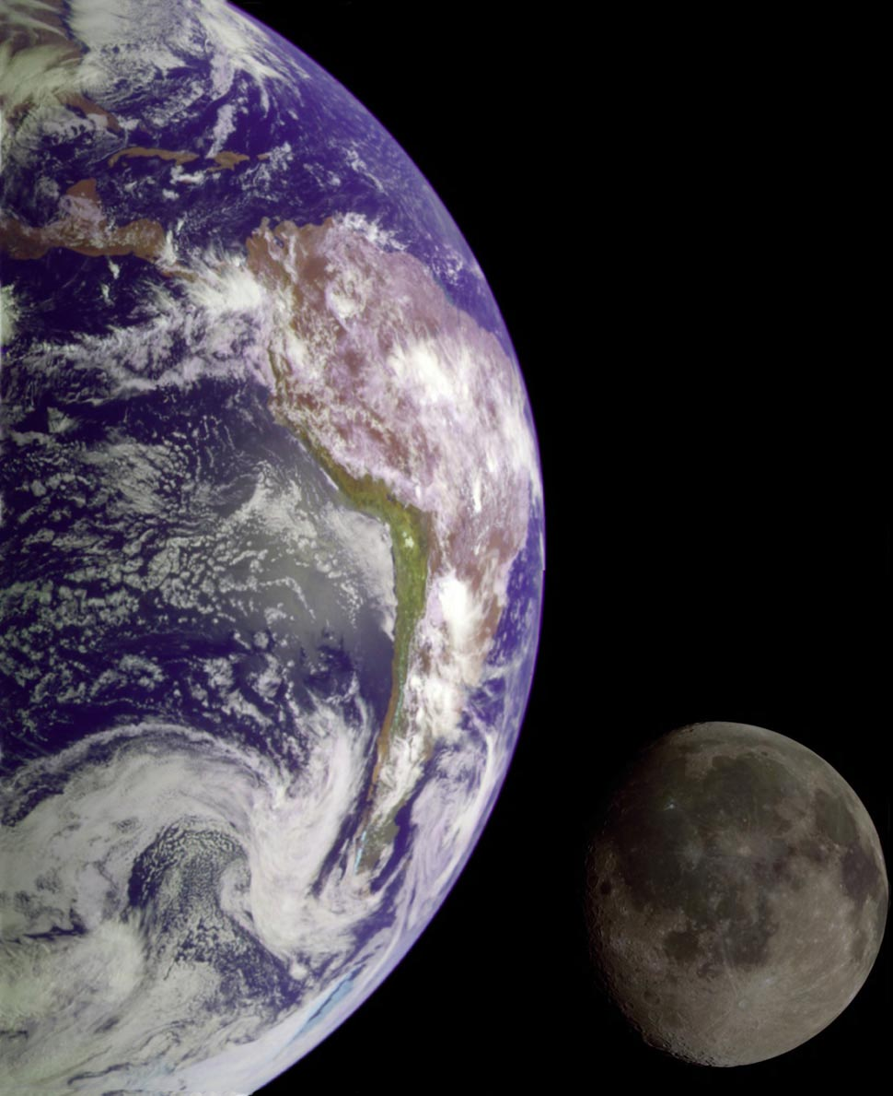
Nel mondo ci sono circa
sette miliardi di persone,
solo mezzo miliardo, soprattutto in occidente
si considera distaccato da ogni religione
(sono atei?)
Notes:
Secondo voi da dove nasce l’ateismo moderno nei giovani

Slide 3
Secondo voi,
da dove nasce in occidente
l’ateismo moderno, l’indifferenza
o il rifiuto della religione
nei giovani?
Ognuno deve dare una risposta
Notes:
Secondo voi da dove nasce l’ateismo moderno nei giovani

Slide 4
Alcuni pensano che l’origine della lontananza dalla religione sta nel TIMORE.
Quale timore potrebbe esserci verso la religione?
La nostra società, essendo concentrata sul materialismo egoistico e narcisista
potrebbe temere di riconoscere vere certe dottrine religiose, quali?
Potrebbe esserci la paura di mettersi in discussione e scoprire, ad esempio,
che la GIOIA di vivere, in realtà, non nasce dalla superbia, dal narcisismo,
neppure dalla libertà assoluta del «fai ciò che vuoi» (che non potrà mai esistere)
nemmeno dall’AVERE, dal possedere in modo egoistico,
Da cosa nasce la vera GIOIA di vivere?
Alcuni pensano che l’origine sta nella PAURA
Notes:
Alcuni pensano che l’origine sta nella PAURA

Slide 5
Secondo la RELIGIONE la Gioia di vivere nasce
dall’ESSERE in CONDIVISIONE con gli altri,
in altre parole dall’AMORE quello vero e disinteressato
che è l’opposto della superbia, del narcisismo, dell’egoismo
e della libertà totale del «fai ciò che vuoi».
Alcuni pensano che l’origine sta nella PAURA
Notes:
Alcuni pensano che l’origine sta nella PAURA

Slide 6
Essendo una moda essere distaccati dalla religione,
molti hanno paura dei pregiudizi,
e quindi di essere etichettati come «sfigati»
ossia persone che non sanno godersi la vita, sfortunate,
con poche attrattive che vivono ai margini di una compagnia,
godendo quindi di poco prestigio.
Notes:
Essendo una moda essere distaccati dalla religione si ha paura dei giudizi

Slide 7
Alcuni pensano che la religione limiti la libertà
con tante regole e comandamenti
che non permettano di esprimersi per quello che si è realmente.
Secondo voi, è vero?
Domanda obiezione:
La RELIGIONE impedisce realmente la libertà di pensiero
e la GIOIA di VIVERE?
Alcuni pensano che l’origine sta nella PAURA
Notes:
Alcuni pensano che l’origine sta nella PAURA

Slide 8
E’ la RELIGIONE il vero problema?
Oppure i fanatismi, le intolleranze, gli estremismi religiosi, ideologici, atei e politici?
Secondo voi qualsiasi fanatismo potrebbe essere una maschera per sentirsi più sicuri?
ATTENZIONE
il comportamento del fanatismo non è solo quello religioso,
vale anche nell’ateismo e in ogni ideologia compreso in politica!
Spesso il fanatismo nasce da una grande rabbia interiore che ha bisogno di essere colmata con una ideologia che porta all’intolleranza e all’odio contro il nemico («capro espiatorio»?).
Il capro espiatorio è l’individuo, spesso allontanato, odiato,
sul quale si attribuiscono tutte le colpe per non riconoscere le proprie!
Alcuni pensano che l’origine sta nella PAURA
Notes:
Alcuni pensano che l’origine sta nella PAURA

Slide 9
ATTENZIONE
Sia il fanatismo religioso, che quello politico ideologico,
che porta all’intolleranza e all’odio verso il «nemico»
potrebbero essere la maschera
per non riconoscere i propri limiti, compreso quelli psicologici.
La religione, es. il cristianesimo, insegna ad odiare i nemici?
Alcuni pensano che l’origine sta nella PAURA
Notes:
Alcuni pensano che l’origine sta nella PAURA

Slide 10
Spesso l’odio contro i nemici nasce dalla duplice paura, quale?
- del diverso
- del non essere difesi (o incapaci) ad affrontarli.
N.B. L’odio è spesso usato politicamente perché crea energia nelle popolazioni
che potrebbe servire, ad esempio, per meglio motivare una eventuale guerra.
Dal punto di vista militare, le guerre si realizzano con più vigore
quando si incita nei militari, e nella popolazione, l’odio totale e assoluto contro il nemico.
Alcuni pensano che l’origine sta nella PAURA
Notes:
Alcuni pensano che l’origine sta nella PAURA

Slide 11
Quale è la vera libertà interiore che da la GIOIA di vivere?
È quella narcisista, egoistica,
di seguire le mode, o del «fai ciò che vuoi»?
Oppure è quella di CONDIVIDERE
che è uno dei presupposti fondamentali
per AMARE in modo disinteressato?
Non si può AMARE senza, prima di tutto, CONDIVIDERE.
Alcuni pensano che l’origine sta nella PAURA
Notes:
Alcuni pensano che l’origine sta nella PAURA

Slide 12
Ateo significa “senza Dio”, che nega l’esistenza di Dio.
Anche gli ebrei e i cristiani furono considerati atei perché negavano le numerose divinità romane o greche.

Slide 13
Quali sono le varie forme di “ateismo” (o di lontananza dalla religione) moderno?

Slide 14
1 - “ATEISMO” psicologico
E’ l’antipatia (a volte fino all’odio viscerale) verso tutto quello che riguarda la religione.
Spesso è causato:
da esperienze negative con persone religiose o estremiste nella religione;
da gravi disgrazie che portano ad una ribellione contro Dio;
da una educazione familiare o da un percorso culturale nel quale la religione è sempre presentata solo in modo negativo come causa di tutti i mali sociali.

Slide 15
L’ateismo psicologico, di solito, non è sostenuto da particolari ragionamenti che dimostrano la non esistenza di Dio,
ma semplicemente da una grande antipatia verso la religione,
è un fondamentale disgusto psicologico
verso la religione.

Slide 16
2 - ATEISMO politico
E’ l’ateismo imposto politicamente da un governo o una dittatura.
Un esempio fu il sistema politico “comunista” dell’Ex Unione Sovietica
dove la religione era proibita dalla legge di stato
condannata e perfino perseguitata.

Slide 17
3 - L’ “ATEISMO” nel capitalismo
Nel capitalismo esiste la libertà religiosa,
tuttavia la società è continuamente “bombardata” con tutti i mezzi pubblicitari possibili
da messaggi che vogliono far credere che il vero paradiso terrestre
sia solo quello dei piaceri materiali e immediati della vita,
ottenibili solo acquistando i beni di consumo.
La religione, in questo contesto, è considerata poco importante, da temere
perchè potrebbe limitare tali piaceri della vita e tale libertà.

Slide 18
Nel capitalismo nonostante vi è la libertà religiosa
si arriva a pensare che la vera felicità
si raggiunga solo con il potere dei soldi e con i piaceri materiali.
Sembra che le persone valgano solo per quanti soldi hanno.
I meno importanti sono i poveri.
Non c’è tempo per pensare ad un Dio che insegna a donarsi
gratuitamente per gli altri o per gli ultimi, i più poveri, gli indigenti

Slide 19
Il capitalismo
soprattutto là dove predomina la cultura
dell’interesse personale
della carriera
dell’individualismo egoistico,
origina l’ateismo NICHILISTA

Slide 20
NICHILISMO
Il nichilismo è l’atteggiamento di chi rifiuta i tradizionali valori sociali e, soprattutto, quelli religiosi.
E’ anche una dottrina filosofica che nega l'esistenza di qualsiasi verità assoluta.
L’atteggiamento nichilista tende ad essere quello individualista, sovversivo, anarchico di chi non crede in nulla

Slide 21
AGNOSTICISMO
L’atteggiamento agnostico è quello di chi NON vuole conoscere la religione ritenendola inutile, superflua o negativa.
Per lui c’è molto altro di più importante.
E’ il noncurante, l’indifferente verso l’esistenza di Dio.

Slide 22
L’agnostico di solito non afferma di essere ATEO, ma semplicemente uno che non è interessato alla religione.
L’agnosticismo è anche una corrente filosofica di pensiero
nella quale si ritiene che Dio non si possa conoscere
quindi sono inutili le religioni

Slide 23
4 - L’ATEISMO nella filosofia

Slide 24
il 1700
E’ ricordato come il secolo
dell’illuminismo
dal lume della ragione (la «ratio»).
In filosofia si sviluppa il
RAZIONALISMO

Slide 25
Nella mentalità razionalista si afferma che è VERO
solo quello che si può spiegare con la ragione umana
Poiché le religioni si rifanno a fenomeni che
non sono sempre spiegabili con la ragione umana,
sono considerate, di conseguenza, tutte false

Slide 26
Nasce l’ateismo filosofico,
tuttavia sono costretti a porsi questa domanda:
E’ possibile dimostrare
solo con i ragionamenti umani
che DIO non c’è?
Oppure che DIO c’è?
Alcuni filosofi dell’epoca affermarono di sì. Altri di no!

Slide 27
Nascono due correnti di pensiero:
I filosofi TEISTI o DEISTI i quali, pur rifiutando di credere nelle religioni, affermano che con i ragionamenti umani è possibile dimostrare l’esistenza di Dio
I filosofi ATEISTI affermano l’impossibilità con i ragionamenti umani di dimostrare l’esistenza di Dio
Il dibattito si apre

Slide 28
I DEISTI sostenevano che l'esistenza di un Dio creatore e ordinatore dell'universo, poteva essere dimostrata con la sola ragione umana, al pari dell'immortalità dell'anima. Viene denominata «religione naturale» perché è naturalmente dentro all'individuo umano, è naturalmente e ragionevolmente comprensibile senza un «messaggero» rivelatore.

Slide 29
Tuttavia, pur ammettendo l'esistenza di Dio,
essi negavano la validità di tutte le «religioni positive»,
ossia quelle fondate
sulla RIVELAZIONE da parte di qualcuno
o sull'insegnamento specifico di qualche Chiesa.

Slide 30
Quali potrebbero essere i ragionamenti che dimostrano l’esistenza
di una ENTITÀ SOVRUMANA,
superiore all’universo
che decide sulle leggi della natura?
Il dibattito è aperto

Slide 31
1° Percorso
Dio pensato come il Principio Ordinante

Slide 32
Gli atei affermano
che tutto esiste per caso
Nonostante alcune scoperte scientifiche
che considerano la teoria evoluzionistica di Darwin
improponibile (studi della bio genetica ecc. )
molti continuano a credere che siamo il prodotto
di una evoluzione casuale
fatta solamente di errori genetici.

Slide 33
ATTENZIONE
il caso, per definizione, è un avvenimento del tutto non prevedibile.
Quando parliamo di leggi della natura intendiamo, al contrario, la ripetizione costante di un fenomeno.
La somma di tanti casi crea il disordine, il caos, NON le leggi della natura.
Se il cosmo (dal greco «ordine») è ben stabilito da un equilibrio perfetto di tante leggi della natura,
chi ha stabilito tali leggi in quel modo?
I deisti chiamarono tale entità, al di sopra delle leggi della natura
«il Principio Ordinante»
Ossia colui che liberamente decise tutto in un certo ordine fatto mediante tante leggi della natura

Slide 34
CURIOSITA’ paradosso
Per chi pensa che tutto avviene per caso…. Quale è il CASO per eccellenza?
il MIRACOLO è, per definizione, un fenomeno straordinario che avviene al di fuori delle normali leggi della natura, è il caso per eccellenza!
Il miracolo è tale proprio perché è un caso non spiegabile da un ordine di leggi.
Chi ritiene che tutto esiste per caso dovrebbe essere il primo a credere nei miracoli.
------
Il Principio Superiore (colui che ha stabilito l’ordine cosmico) se è in grado di stabilire l’ordine delle leggi, può anche decidere ogni tanto il caso («miracolo»).

Slide 35
2° Percorso Dio pensato come il «Motore immobile»

Slide 36
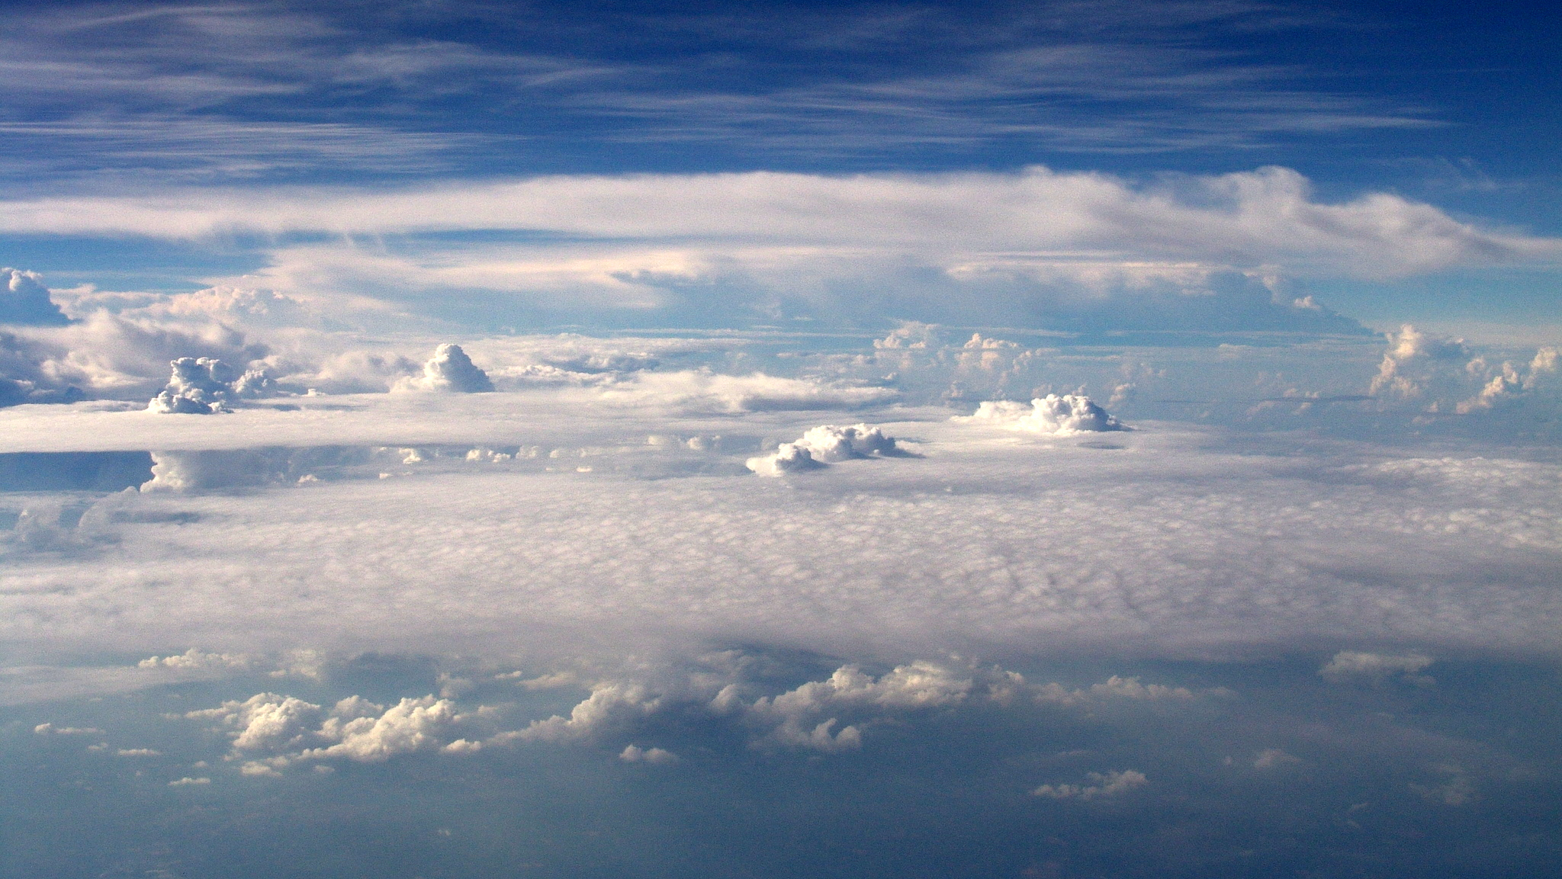
Nell’Universo, tutto si muove in avanti, tutto è in evoluzione.
Chi muove tutto? Chi è il motore di tutto?
?
Notes:
?

Slide 37
Tutto l’universo è in continuo movimento: va sempre in avanti.
Perché possa esistere il movimento, è necessario un principio che, da solo, liberamente, abbia deciso di mandare avanti tutto.
«Dio» è pensato come il Principio che liberamente muove il tutto, «il Motore Immobile»
«il Motore» (colui che muove, che spinge in avanti)
«IMMOBILE» (colui che non è mosso da altri, ma è lui a decidere quando muovere).
Es. uno scuter motorino, si accende e parte solo se qualcuno, liberamente, decide di accendere il motorino girando la chiave. Una mela non cade dalla pianta se non c’è la forza di gravità.

Slide 38
3 - La capacità di PENSARE sta al di sopra della materia

Slide 39
Se il nostro corpo fosse fatto solo di materia
dipenderemmo solo dalle leggi fisiche della materia, natura.
La capacità di decidere e di pensare liberamente (le idee) sta al di sopra della materia ed è in grado di comandare, decidere liberamente e indipendentemente, sulla materia del nostro corpo.
Per la religione, le idee e la coscienza fanno parte del mondo dello “spirito”, della psiche e dell’anima.

Slide 40
Nell’ambito dell’ateismo filosofico si ricordano alcuni dei più famosi cosiddetti «maestri del sospetto», ossia coloro che con hanno presentato Dio e la religione in modo negativo contro all’uomo.
1) Per Karl Marx
(filosofo ed economista ideatore del comunismo 1818 – 1883)
la religione è considerata l’ «oppio dei popoli», una specie di «droga» che serve per consolare i poveri, i sofferenti e gli insoddisfatti.
Per Marx la religione distoglie l'uomo dalla lotta per cambiare le strutture economiche ingiuste dei ricchi, promettendo il paradiso in un'altra vita.

Slide 41
2) Friedrich Nietzsche
(filosofo tedesco 1844 – 1900)
esalta il concetto di «Superuomo» capace, con la propria «volontà di potenza», di mettersi al posto di Dio, di farsi misura delle cose,
di creare da sé i propri valori superando la religione.
Il suo pensiero fu riletto da alcuni
come ispiratore dell’ideologia del nazionalsocialismo - nazismo - .

Slide 42
3) Sigmund Freud
(medico neurologo austriaco fondatore della psicanalisi 1856 - 1939)
la religione è considerata come una nevrosi (una malattia nervosa) ossessiva collettiva (comune a tutti gli uomini).
Per Freud la religione è legata al bisogno di protezione dell'uomo di fronte alle forze della natura e alle difficoltà della vita,
è un atteggiamento infantile che proietta sul Padre-Dio il bisogno di protezione.

Slide 43
4) Jean-Paul Sartre
(filosofo francese 1905 – 1980)
rifiutò il concetto di un Dio onnipotente in quanto nega ogni forma di libertà dell'uomo.
Anche se Dio esistesse, l'uomo si definirebbe solo a partire da se stesso:
“l'uomo deve essere libero, dunque Dio non esiste”.

Slide 44
L’ordine del mondo e l’origine della religione
Fin dall’antichità l’uomo ha osservato come i fenomeni della natura si ripetano allo stesso modo, in un ordine ben preciso, regolamentato da tante leggi che oggi noi distinguiamo in fisiche, chimiche e biologiche.
Tutti gli uomini, di qualsiasi cultura, osservano il movimento delle stelle, del Sole e della Luna, l’alternarsi delle stagioni e delle maree, l’acqua dei fiumi scorrere nella stessa direzione verso il mare.
Sembra che tutto si muova e si ripeta all’infinito.
Aristotele stabilì il principio secondo cui ciò che si muove è sempre mosso da altro. Da cosa sono mosse le leggi della natura?
Tale semplice principio è stato utilizzato da Tommaso come la prima delle cinque vie, per dimostrare l’esistenza di Dio. Secondo Aristotele e Tommaso è necessaria una forza per continuare il movimento delle leggi della natura.
Gli scienziati moderni sono convinti che esistano tante leggi della natura, ben regolate da un preciso ordine, contro il quale non si può andare.
La scienza moderna parte da questa idea fondamentale: tutto è regolato e stabilito da leggi fisiche.
Lo scienziato ha il compito di scoprirle.

Slide 45
Il noto scienziato Zichichi scrive:
«La scienza ha permesso all’uomo di capire che il Creato non si regge sul caso, ma su precise Leggi Fondamentali. Lo scienziato ama il libro della Natura: più lo legge e più ne rimane affascinato».
Come possono esistere, per caso, le leggi della natura senza un legislatore?
Come può esistere un ordine, senza una misteriosa intelligenza ordinatrice?
L’uomo, con la sua semplice capacità di ragionare e osservare la natura, ha ritenuto di chiamare Dio la “mente” che ordina e muove il cosmo.
Cosmo deriva dal greco kósmos (ordine). L’universo è inteso come un insieme ordinato e armonico. Il termine sembra apparire per la prima volta negli scritti pitagorici.

Slide 46
Seneca, il filosofo latino consigliere dell’imperatore Nerone (4 a.C - 65 d.C.), pensò che a dirigere l’ordine del mondo fosse una misteriosa intelligenza superiore.
Tommaso d’Aquino, uno dei massimi filosofi e teologi italiani (n. 1.221 - m. 1.274) accolse questo “semplice” ragionamento nella quinta delle cinque vie per dimostrare l’esistenza di Dio, e quindi la nascita del fenomeno religioso.
Il vecchio Tom (Tommaso d’Aquino per gli studenti simpatizzanti) fu rispettato anche dal filosofo tedesco illuminista Kant (n. 1.724 - m. 1.804), il quale definisce il suo pensiero “una dimostrazione fisico-teologica”.
Nell’opera più famosa di Kant “Critica della ragion pura” si ricorda che la prova dell’esistenza di Dio, prova che fa leva sull’ordine della natura, merita d’essere sempre ricordata con rispetto. Essa è la più antica, la più chiara e la più adatta alla comune ragione umana.[1]
Quando l’uomo crede che a governare le leggi della natura sia una sola mente ordinatrice, si forma la religione monoteista: la fede in un unico Dio.

Slide 47
Il politeismo è la convinzione umana dell’esistenza di tante menti ordinatrici (divinità), una per ogni forza della natura. Spesso anche nel politeismo si crede nell’esistenza di una divinità superiore che coordina le altre. Esempio: la divinità Manitù degli Indiani del Nord America, che accompagna e protegge il guerriero nella sua vita, è anche l’Essere Supremo, la forza ultraterrena del bene e del male.
Vengono poi chiamate religioni naturali quelle che nascono dallo spontaneo ragionamento umano. Fanno parte di queste religioni anche quelle filosofiche sorte nel periodo dell’illuminismo (sec. XVIII es. il deismo).
La religione rivelata si forma quando è insegnata (appunto rivelata!) da qualche straordinaria persona.

Slide 48
4 - L’ATEISMO nella Scienza

Slide 49
il 1800
È segnato da un periodo detto POSITIVISMO
ossia da quel modo di pensare che pone la SCIENZA
come l'unica VERA conoscenza della REALTÀ
fino a diffondere, nell’opinione comune, l’idea che la scienza
sia più credibile della religione.
Fondatore del positivismo è stato Auguste Comte (1798-1857).

Slide 50
il POSITIVISMO
è un movimento di pensiero nato in Francia ispirato all'esaltazione del progresso scientifico e industriale.
Solo la SCIENZA, con i suoi dati sperimentali, può affermare la verità.
Il termine "positivismo" deriva dalla parola latina positium (ciò che è posto, che è fondato, che ha le sue basi nella realtà dei fatti concreti).

Slide 51
Attenzione
Che cosa è la REALTA’ ?
E’ soltanto tutto quello che si vede e si può toccare?
il FENOMENO è tutto ciò che si può vedere, toccare, sentire e può essere studiato mediante i sensi (la vista, l’udito, il tatto, ecc)
il NOUMENO è tutto quello che si può solo pensare senza però vedere, toccare sentire ecc.

Slide 52
Niccolò Copernico (1473 – 1543)
ipotizzò la teoria eliocentrica (contrariamente all’apparenza, il sole è fermo al centro del sistema solare e la terra gira attorno ad esso)
Galileo Galilei (1564 – 1642)
lo dimostrò con il nuovo metodo scientifico induttivo

Slide 53
Prima di Galileo Galilei vi era il metodo scientifico deduttivo
ossia partendo dalle considerazioni (teorie) universali si cercava di spiegare (dedurre) ogni fenomeno particolare.
Galileo iniziò il metodo induttivo: dall’esperimento particolare si può elaborare (indurre) una considerazione «teoria» universale.
Galileo, mediante il suo nuovo metodo scientifico induttivo, ha dimostrato che non sempre la realtà corrisponde con quello che si vede: esiste anche quello che non si può vedere, toccare e sentire.

Slide 54
Mediante la chimica si inizia a studiare quello che esiste senza poterlo vedere e toccare, ma solo interpretare mediante esperimenti particolari.
Gli elettroni, i quark, fotoni sono tutti elementi dell’atomo che non si possono mai vedere singolarmente ma solo immaginare – interpretare - mediante esperimenti particolari.
La scienza, in tale ambito del sapere umano, può solo usare il metodo conoscitivo dell’interpretare quello che non si può vedere: il noumeno.
Nella scienza degli atomi il metodo conoscitivo è quello delle ipotesi noumenologiche induttive.
Anche nella religione (teologia) si usa spesso il metodo conoscitivo della riflessione su esperienze particolari.
Dal punto di vista del metodo conoscitivo, scienza e religione (teologia) usano metodi simili.

Slide 55
INFINE
ricordiamo due considerazioni molto importanti:
1 - la scienza si occupa di conoscere, il COME avviene un fenomeno
(il divenire di un fenomeno), ma NON il PERCHE’ esistenziale, perché è stabilito tutto in questo modo.
2 - Per quanto riguarda la creazione, le scoperte scientifiche non possono essere considerate in contrasto con la Bibbia.

Slide 56
Adamo ed Eva non sono argomenti storici o scientifici sulla creazione, ma miti che servono per INSEGNARE con linguaggi simbolici, metaforici, il senso religioso della vita e NON COME è avvenuto l'ordine della creazione.
Inoltre non esiste nel mito di Adamo il verbo creare, ma il verbo plasmare, piantare un giardino, ecc. Non è quindi un mito sulla creazione.
Anche la descrizione nel primo capitolo del libro Genesi, quello degli apparenti «sei giorni» della creazione, non ci descrive come questa è avvenuta, ma risponde a degli interrogativi religiosi dell’epoca utilizzando il genere letterario della canzone (inno) usata nelle sei feste liturgiche.

Slide 57
Classificazione delle religioni
Le religioni si possono classificare in tre modi:
Le religioni “primitive” (o senza scrittura o tradizionali), in cui le comunità di fedeli vivono «allo stato di natura» senza sacre scritture; pertanto la dottrina viene tramandata di generazione in generazione a memoria, soprattutto mediante canti, danze simboliche, miti e racconti. Sono materia di studio in sociologia, in etnologia e in antropologia delle religioni.
Le religioni naturali, che nascono con il semplice uso della ragione (ad esempio il deismo filosofico); anche le religioni primitive nascono spesso con il semplice uso della ragione.
Le religioni soprannaturali, o rivelate, in cui l'uomo è convinto che la divinità si faccia conoscere (si riveli) attraverso i profeti (es. Maometto o i profeti biblici), i sacerdoti, o mediante un'avatara (es. il mitico Krisna) ed altre forme di mediazione tra Dio e gli uomini. Dette religioni vengono studiate in teologia.

Slide 58
Gli “ingredienti” delle religioni
LA COMUNITÀ.
Una caratteristica della religione è la sua funzione socializzante; essa forma una comunità in cui tutti i fedeli si sentono uniti, “fratelli” o “figli” della stessa divinità.
La religione non considera le persone tutte uguali come nella cultura marxista o comunista, ma ogni persona, pur nella sua diversità, è estremamente importante perchè è figlia dello stesso Creatore. Ripetiamo, la religione considera le persone della stessa importanza, perché figli dello stesso Dio, ma non uguali.
I RITI.
I riti sono i diversi modi di esprimere la fede religiosa, servono anche per educare o ricordare la dottrina religiosa. I modi per conservare il contenuto di una religione possono essere diversi. Esempio, il canto in cui si impara a memoria un racconto, la danza e la musica che aiutano la persona a predisporsi meglio sia nei sentimenti che nel corpo verso la divinità. Di fronte alla divinità, l'uomo riconosce la sua inferiorità e pertanto prova verso di essa sentimenti di timore (vedi: tabù § n. 217) o di devozione (amore).
IL SACERDOTE
Nelle religioni è colui che si pone come intermediario tra la divinità e gli uomini. La sua funzione è quella di comunicare a Dio i desideri degli uomini e, mediante lui, la divinità comunica i suoi desideri agli uomini. Il sacerdote è colui che favorisce il dialogo e l'intima comunione tra Dio e gli uomini.
Nel cristianesimo cattolico, l'unico vero sacerdote è Cristo Gesù.
I vescovi sono il prolungamento del suo sacerdozio nel tempo della Chiesa. Una caratteristica della religione è proprio quella dell'uomo che cerca di dialogare con Dio e di comprendere la sua volontà nella vita.

Slide 59
IL MITO E’ un racconto simbolico - figurato che ha la funzione di INSEGNARE i grandi perché dell'uomo e di educare l’uomo a quei comportamenti di vita ritenuti migliori per vivere felice e libero .
IL SACRO Il sacro è tutto ciò che appartiene a Dio o a una divinità e può essere:
- venerato (semplicemente rispettato)
- adorato (onorato fino al coinvolgimento dei propri sentimenti e fino a riconoscere la propria inferiorità perchè vi è la presenza della divinità o la sua diretta influenza).
IL SACRIFICIO
E’ detto anche olocausto ed è una azione sacra per pacificare la “collera” di Dio, per ringraziarlo o glorificarlo. Spesso, nelle religioni, il sacrificio consiste nel sottrarre un animale o qualcosa dal mondo profano per renderlo sacro (appartenente a Dio) donandolo o dedicandolo a una divinità.

Slide 60
Il sacrificio può essere:
cruento con spargimento di sangue;
incruento senza spargimento di sangue;
umano in cui la vittima è una persona;
espiatorio per liberare l'uomo o un’intera comunità (assemblea o “tribù”) dal male o dal peccato;
- ecatombe nella religione greca era il sacrificio di 100 buoi; correntemente si usa questo termine per indicare una strage o uno sterminio umano.

Slide 61
Il cannibalismo
Anche se è severamente vietato dalla legge, in realtà è ancora presente in certe tribù da noi considerate primitive. Il cannibalismo è l'uso di mangiare la carne umana; è anche detto antropofagia.
Spesso si presenta come una pratica rituale e non va certamente inteso come un modo di cibarsi che non faccia alcuna distinzione tra carne umana e carne di animali.
L'idea magico-religiosa che sta alla base dei riti cannibalistici è che la carne umana è ritenuta provvista di qualità superiori, delle quali ci si può appropriare mangiandola. E’ il desiderio di acquisire quelle qualità che nessun animale possiede, all'infuori dell'uomo.
Talvolta queste qualità essenziali o “spirituali” vengono concentrate su una parte del corpo umano e allora l’oggetto della pratica antropofaga è soltanto quella parte che si presume contenere l'essenza umana.
Il sacrificio umano nel cristianesimo
Nella dottrina cattolica, il sacrificio è la S. Messa (consacrazione eucaristica) nella quale si continua a ripetere in modo incruento (senza visibile spargimento di sangue), mediante il pane e il vino, quel sacrificio umano che fu violento cruento ed espiatorio (liberatorio) di Gesù Cristo.
Nell’eucaristia viene coinvolta anche la fede nella resurrezione.
Nella Bibbia va ricordato che Abramo fu il primo a sostituire il sacrificio umano di suo figlio Isacco con quello di un ariete.
Qualche antropologo ha voluto vedere nel sacrificio umano di Gesù delle lontane analogie con la simbologia ancestrale del cannibalismo e del suo ruolo di “capro” espiatorio.

Slide 62
IL TABÙ. E’ una parola polinesiana che deriva da “proibito” e indica l'interdizione sacrale per tutto quanto viene proibito e temuto perchè appartenente a una divinità. Se violato, potrebbe “irritare o far arrabbiare” la divinità e, poiché essa appartiene all'aldilà, al regno dei morti, vi è il terribile timore che possa scatenare delle conseguenze negative sia naturali che soprannaturali contro l’uomo. Correntemente si usa per indicare una generica paura di compiere qualche azione.
IL TOTEM. Deriva da ototeman (“egli è della mia parentela”).
Presso molte popolazioni “primitive” è un oggetto, vegetale o animale ritenuto protettore di una tribù, o che la tribù riconosce come proprio capostipite. Qualche sociologo ha ravvisato nel totem delle lontane analogie con la venerazione dei Santi Patroni o delle loro reliquie nelle parrocchie.
IL SENSO DI COLPA. Nasce nei confronti di chi amiamo e rispettiamo, in seguito a nostre azioni offensive. Questo avviene anche nei confronti di Dio (vedi: Caino, il volto tenuto in basso § n. 158 e s). Non avremo mai il senso di colpa quando consideriamo importante solo noi stessi.
LA VERGOGNA. La vergogna è un sentimento di colpa che nasce dopo aver compiuto una cattiva azione e deriva dalla paura di essere giudicati dagli altri, di essere disonorati o di non sentirsi più importanti come prima. E' la paura di far scoprire agli altri i nostri difetti o le nostre fragilità.

Slide 63
Differenza tra MAGIA e RELIGIONE
La Magia è la convinzione dell’uomo di possedere dei poteri particolari che gli permettono di controllare, o comandare, le forze della natura.
Magia Bianca quando è utilizzata a scopo benefico (es. sciamani e guaritori)
Magia Nera quando è utilizzata a scopo malefico per colpire il nemico (es. Stregoni, ecc.)
La Religione è la convinzione dell’uomo che a dominare le forze della natura possa essere solo colui che le ha create, ossia Dio o una divinità. Nelle religioni apparentemente “politeiste” spesso le forze della natura vengono chiamate con il nome delle divinità figlie di un Dio Superiore.

